Slide 1
IL SETTORE PRIMARIO IN EUROPA L’ALLEVAMENTO

Slide 2
PRESENTAZIONE
Per realizzare l’attività laboratoriale, bisogna fornire agli alunni il PowerPoint riservato a loro. Il lavoro può essere svolto al computer a scuola (se c'è la possibilità) oppure a casa, individualmente oppure in gruppo. In sede di correzione del lavoro svolto, possono essere utilizzate le slide riservate al docente: esse contengono le risposte che gli alunni dovrebbero dare (parole in azzurro).
Nel caso in cui il docente decidesse di non far svolgere l’attività laboratoriale, il PowerPoint a lui riservato (ma, volendo, anche quello per gli alunni) può essere utilizzato per una lezione frontale.
Sito: classeattiva.jimdofree.com Alberto Staderini

Slide 3
In questo capitolo imparerai: 1. quali tipi di allevamento sono presenti in Europa [LEZIONE 1] 2. quali effetti ha l'allevamento intensivo sugli animali [LEZIONE 2] 3. quali effetti ha l'allevamento intensivo sull'ambiente [LEZIONE 3]

Slide 4
Lezione 1
Allevamento intensivo, estensivo e semi-estensivo

Slide 5
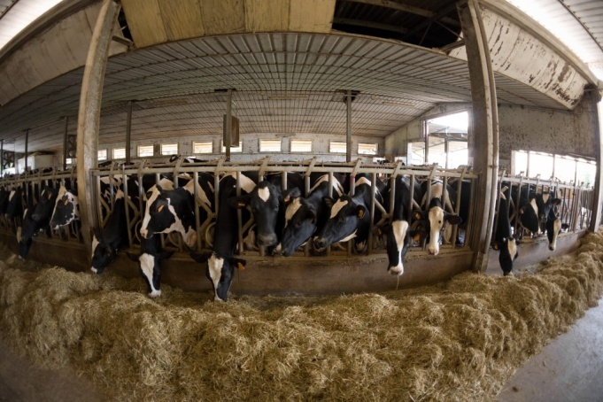
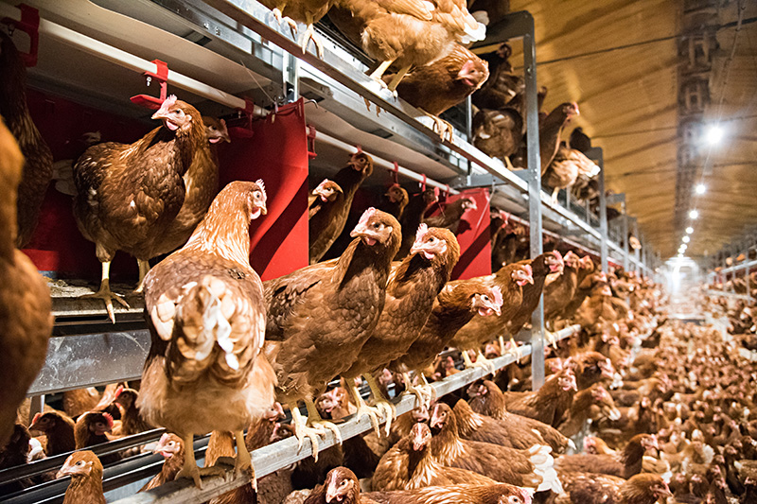
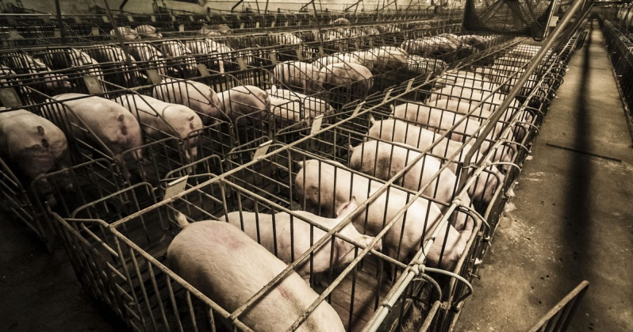
fig. 1
fig. 2
fig. 3
ALLEVAMENTO INTENSIVO

Slide 6
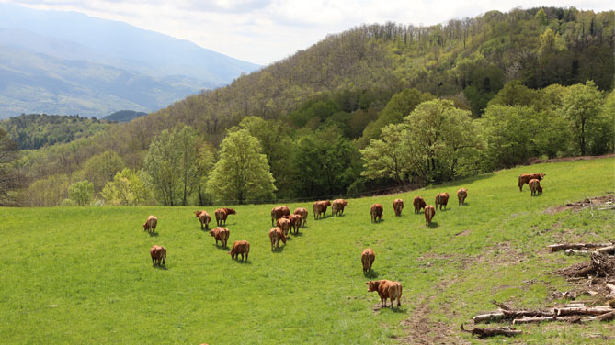
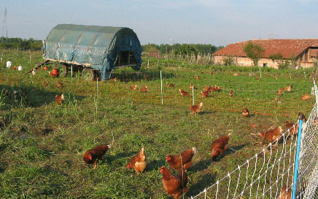
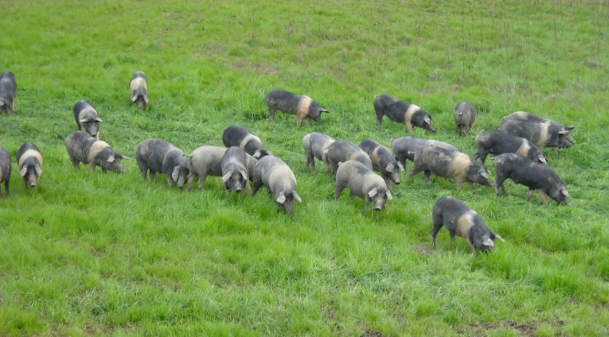
fig. 4
fig. 5
fig. 6
ALLEVAMENTO ESTENSIVO

Slide 7
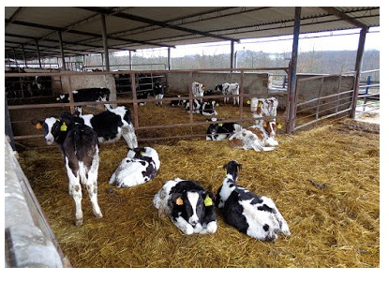
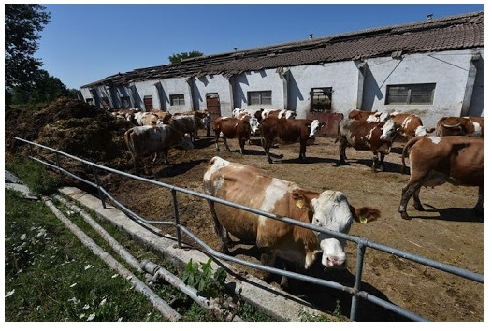
fig. 7
fig. 8
ALLEVAMENTO SEMI-INTENSIVO

Slide 8
1- Compila la tabella mettendo a confronto i tre esempi di allevamento intensivo, estensivo semi-intensivo.
TIPO DI ALLEVAMENTO | SPAZIO RISERVATO AGLI ANIMALI | ILLUMINAZIONE | TIPO DI ALIMENTAZIONE
INTENSIVO | Gli animali vivono in gabbie o in spazi chiusi e sovraffollati con minime, se non inesistenti, possibilità di movimento | Luce artificiale | Mangime selezionato per far ingrassare rapidamente gli animali
ESTENSIVO | Gli animali vivono in spazi aperti dove si possono muovere liberamente | Luce naturale | Foraggio naturale
SEMI-INTENSIVO | Gli animali vivono in ricoveri coperti ma sono liberi di muoversi anche all'aperto | Luce naturale | Foraggio naturale

Slide 9
2- Secondo te, quale dei tre tipi di allevamento è il più vantaggioso per gli allevatori? Perché?
3- Secondo te, quali dei tre tipi di allevamento sono i più rispettosi del benessere degli animali? Perché?
.
Il più vantaggioso è l'allevamento intensivo perché consente di sfruttare al massimo lo spazio disponibile e di far ingrassare rapidamente gli animali
I più rispettosi sono gli allevamenti estensivi e semi-intensivi perché gli animali sono liberi di muoversi in spazi più ampi e all'aperto. Inoltre si alimentano e crescono in modo naturale

Slide 10
fig. 9

Slide 11
1- Osservando il grafico della fig. 9, quale considerazione si può fare riguardo al consumo di carne in Italia?
I più rispettosi sono gli allevamenti estensivi e semi-intensivi perché gli animali sono liberi di muoversi in spazi più ampi e all'aperto. Inoltre si alimentano e crescono in modo naturale
2- Dalle informazioni contenute nei riquadri, che cosa si ricava riguardo agli allevamenti italiani?
Che gran parte degli animali sono allevati negli allevamenti intensivi
3- Secondo te, che cosa si può dedurre dal confronto tra i due dati?
Che gli allevamenti intensivi si sono sviluppati per soddisfare la sempre più crescente domanda di carne da parte dei consumatori.

Slide 12
Lezione 2
Gli effetti dell'allevamento intensivo sugli animali

Slide 13
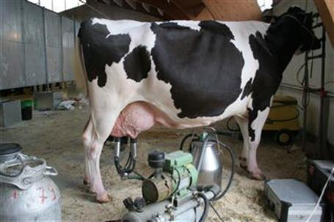
La modifica dei corpi degli animali sfruttati a scopo alimentare è una costante dell’allevamento intensivo. Ciò non avviene solo tramite mutilazioni e violenze, ma anche con modifiche genetiche. Anni di incroci e selezioni ci hanno permesso di adattare le caratteristiche fisiche degli animali alle nostre esigenze, a discapito del loro benessere e della loro stessa sopravvivenza.
MUCCHE DA LATTE
Gli allevamenti di bovini da latte non prevedono solo lo sfruttamento delle mucche sempre gravide ma anche lo smaltimento dei loro cuccioli che vengono messi al mondo solo per attivare fisiologicamente l’allattamento naturale della mucca che poi viene spremuta come un limone mentre il vitello finisce dritto al macello.
La mucca da latte in natura vive oltre 20 anni. Nell’allevamento intensivo la sua vita si accorcia a 5 anni perché viene allevata per produrre fino a 10 volte la quantità di latte che dovrebbe produrre secondo natura. Inoltre per garantire la sua salute viene imbottita di farmaci, proteine e antibiotici per ridurre la formazione di mastiti alle mammelle e altre malattie dovute al forte stress e alla mungitura che avviene ripetutamente con macchinari automatizzati che spremono le mammelle senza alcun riguardo.
fig. 10

Slide 14
GALLINE OVAIOLE
Con l’industrializzazione si sono selezionati esemplari di galline particolarmente “produttive”, fino ad arrivare ad ottenere una specie selezionata che ne produceva fino a 120 in tutto l’anno, ma naturalmente gli allevatori non erano ancora soddisfatti. Nei moderni allevamenti le galline depongono in media 300 uova all’anno, più di 20 volte la quantità di uova deposta dai loro progenitori selvatici.
Questa produttività è stata ottenuta per mezzo di ulteriore selezione e per mezzo di particolari condizioni in cui queste bestiole sono costrette a vivere: continuamente stimolate alla deposizione tramite luce artificiale e determinate temperature; nutrite con mangimi specifici.
Un volatile non si sognerebbe mai di deporre uova su uova: in natura depone uova e poi comincia la covata. E allora perché queste galline, seppur selezionate e dopate sfornano continuamente uova? Perché le uova le vengono continuamente sottratte! In natura le uova è normale che vengano predate e ovviamente gli animali si sono evoluti per sopravvivere anche a questa condizione, deponendo altre uova nel caso quelle precedenti siano state sottratte (predate, agli occhi del loro istinto). L’istinto riproduttivo è forte in loro così come in noi.
La sottrazione continua delle uova provoca un forte stress nella gallina, un doppio stress:
emotivo perché per la gallina la perdita delle uova è un trauma (è praticamente sapere che i propri cuccioli sono stati mangiati)
fisico perché farà un’altra covata e la cosa non è indolore per la gallina
Sì, sembrerebbe che la per la gallina sia una cosa impegnativa e molto dolorosa; in più la formazione dell’uovo richiede la produzione di un sacco di sostanze che ovviamente la gallina sottrae a se stessa. La più gravosa è il calcio, che viene preso dalle ossa. Questo le porta a soffrire di osteoporosi esponendole a rischio di fratture.

Slide 15
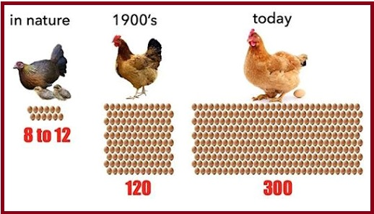
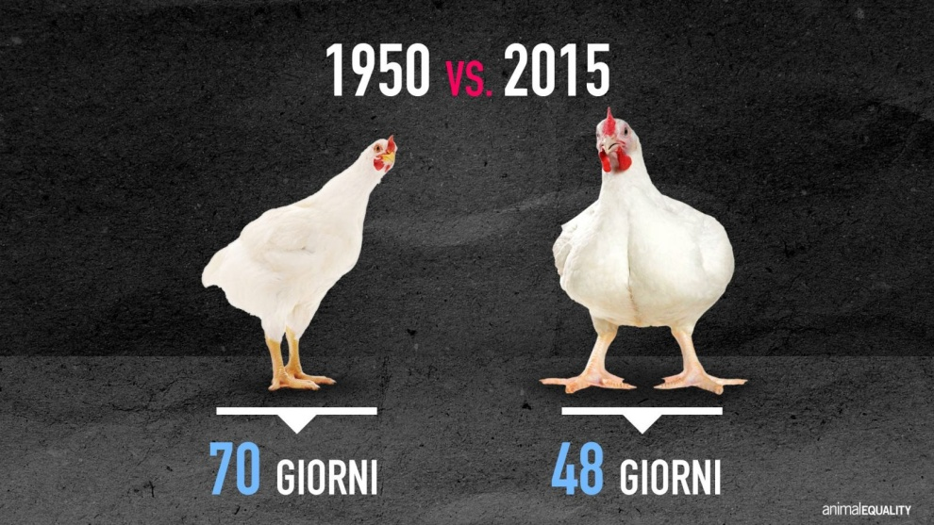
fig. 11
GALLINE DA CARNE
Per soddisfare la domanda di carne di pollo, contenuta soprattutto nel petto degli animali, sono state selezionate razze che crescono sempre più rapidamente per poterle macellare il prima possibile. Attualmente il pollo da allevamento intensivo raggiunge il peso di abbattimento in circa 6 settimane, impiegando un terzo del tempo necessario rispetto a qualche decennio fa.
Inoltre, sempre nell’ottica di far fronte all’enorme richiesta, i polli devono necessariamente essere più grossi: 50 anni fa un esemplare adulto pesava meno di 1 kg, oggi ne pesa più di 4.
Questi ritmi di crescita innaturali comportano seri problemi di salute ai giovani polli. I muscoli crescono più velocemente rispetto a zampe, cuore e polmoni, rendendo loro difficile camminare e respirare. In molti rimangono paralizzati e muoiono di fame e sete, impossibilitati a raggiungere acqua e cibo
fig. 12

Slide 16
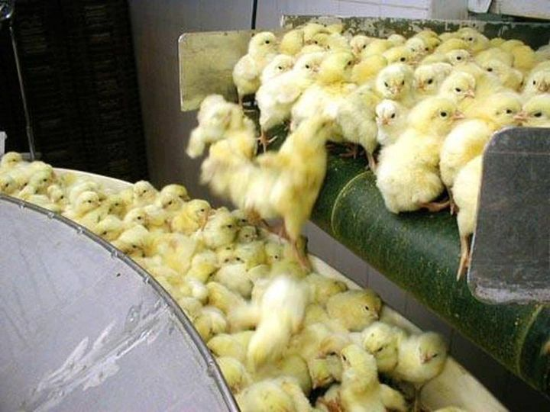
fig. 13
PULCINI MASCHI
Ogni anno in Europa vengono soppressi 330 milioni di pulcini maschi a distanza di 24 ore dalla schiusa. 40 milioni solo in Italia. Essi vengono soffocati o tritati in un macchinario dotato di lame.
Questo accade perché l’allevatore non ha un vantaggio economico. Una volta cresciuti, non depongono uova e non possono essere destinati alla produzione di carne perché crescono lentamente e il costo da sostenere è troppo elevato rispetto ai polli delle razze da carne.

Slide 17
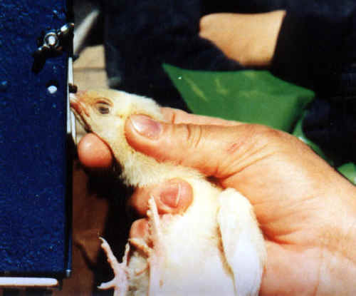
fig. 14
PULCINI FEMMINE
Entro i primi 10 giorni di vita, i pulcini destinati a diventare galline ovaiole, subiscono la mutilazione sistematica del becco. Uno strumento apposito amputa la punta attraverso una lama incandescente e cauterizza istantaneamente la ferita. Non si deve pensare che questa operazione sia come tagliarsi le unghie. Il becco è ricco di terminazioni nervose e la sua amputazione provoca quindi molto dolore alle future galline.
Il debeccaggio viene effettuato per limitare il continuo beccarsi e strapparsi le piume reciprocamente, causa di ferite e infezioni. Questi comportamenti aggressivi sono sempre presenti negli allevamenti e sono conseguenza diretta della condizione di stress a cui sono costretti gli animali.

Slide 18
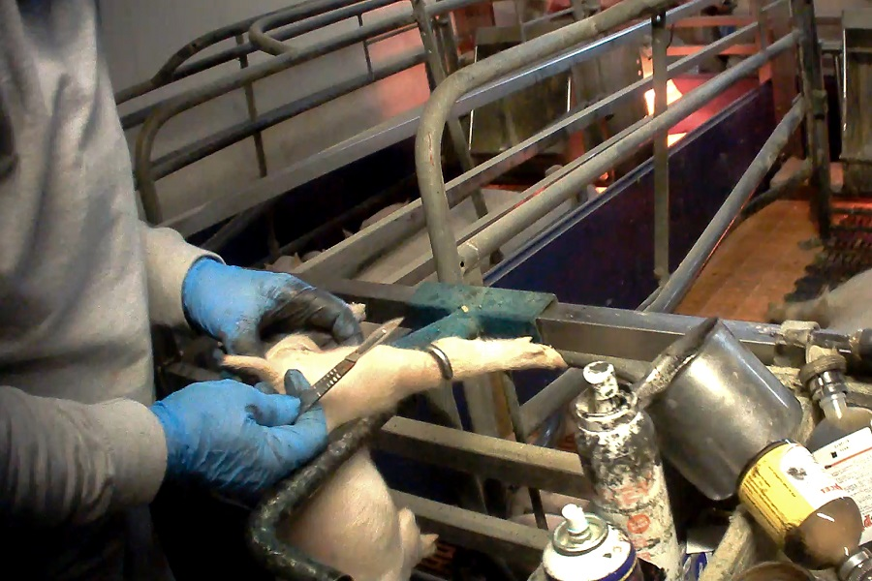
MAIALI
Lo stress causato da un ambiente privo di stimoli e l’affollamento dei recinti in cui sono costretti portano gli animali a diventare facilmente aggressivi. Non avendo altro a disposizione, i suini rivolgono il proprio disagio e la propria attenzione sui compagni di recinto, in particolare sulle code dei “vicini”. Da qui, quindi, i graffi che spesso i suini si fanno reciprocamente e le morsicature delle code che possono causare infezioni e malattie.
Per cercare di ridurre il rischio di morsicatura della coda e di altri danni a scapito degli altri suini, nei primi 7 giorni di vita vengono inflitte ai suinetti alcune mutilazioni in modo sistematico, ossia di routine: il mozzamento della coda e talora anche la troncatura dei denti. Tutto senza l’uso di anestesia o di analgesici.
La carne di maiale può talora sviluppare in corso di cottura o di consumo un odore sgradevole, il cosiddetto “odore del verro”. Benché l’incidenza di questo fenomeno sia bassa, l'industria suinicola ha scelto di castrare i maschi per evitare l’insorgere del problema. E infatti, circa 250.000 suini vengono castrati ogni giorno nell’Unione Europea, di solito senza anestesia.
fig. 15

Slide 19
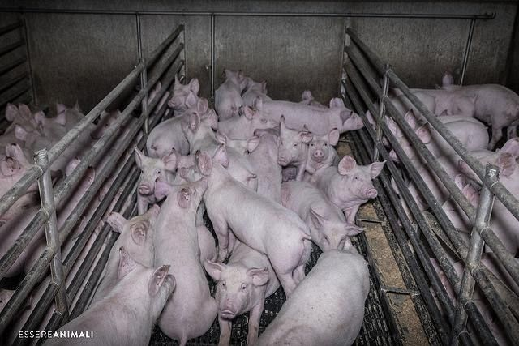
fig. 16
MAIALI
I suinetti sono allontanati dalla madre a 3-4 settimane di vita, mentre l’età naturale di svezzamento è di circa 3-4 mesi. Sono quindi inseriti in gruppi destinati all’ingrasso. Stress, malattie e lotte tra gli animali si verificano spesso quando i suinetti svezzati vengono mescolati con suinetti a loro non familiari. Da qui i graffi che spesso riportano sul corpo.

Slide 20
1- Completa la tabella sulla base delle informazioni fornite in questa lezione.
ANIMALI ALLEVATI | INTERVENTI DELL'UOMO | MOTIVI | CONSEGUENZE PER GLI ANIMALI
MUCCHE DA LATTE | Smaltimento dei cuccioli | Aumentare il numero delle gravidanze | Forte stress
 | Mungitura meccanica | Aumentare la produzione di latte
 | Somministrazione di farmaci, proteine e antibiotici | Prevenire le mastiti alle mammelle e le malattie | Vita breve (5 anni)
GALLINE DA CARNE | Selezione di razze che crescono rapidamente e pesano di più | Aumentare la produzione di carne | Vita breve
 |  |  | Difficoltà a camminare e a respirare
GALLINE OVAIOLE | Selezione di razze più produttive | Aumentare la produzione di uova | Stress emotivo e fisico
 |  |  | Osteoporosi
 | Stimolazione con luce artificiale e determinate temperature
 | Mangimi specifici per aumentare la produttività degli animali
PULCINI | Soppressione dei maschi per soffocamento o triturazione | Eliminare gli animali non necessari alla produzione di uova e carne | Dolore e sofferenza
 | Mutilazione del becco | Evitare che gli animali si feriscano
MAIALI | Taglio della coda dei suinetti senza anestesia | Evitare le morsicature dovute all'aggressività degli animali rinchiusi in spazi ristretti | Dolore e sofferenza
 | Castrazione dei suinetti senza anestesia | Evitare che la carne emani un odore sgradevole quando viene cotta
 | Inserimento precoce dei suinetti in gruppi destinati all'ingrasso | Ridurre il periodo di allattamento | Stress, malattie e lotte tra gli animali

Slide 21
Lezione 3
Gli effetti dell’allevamento intensivo sull’ambiente

Slide 22
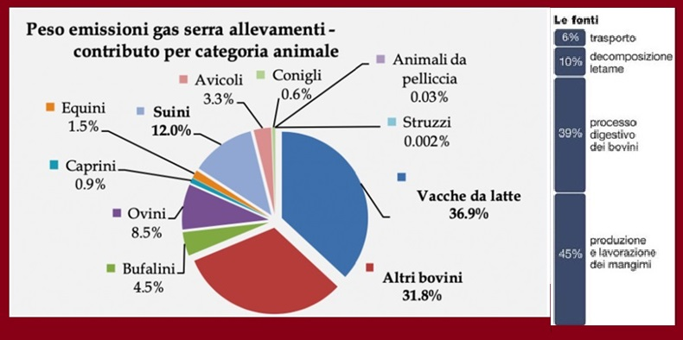
fig. 17
Il 39% dei gas serra prodotti dagli allevamenti intensivi è dovuto al metano originato dal processo digestivo e prodotto dalle flatulenze degli animali allevati, mentre il 10% è dovuto alle loro deiezioni (letame). Il 45% dei gas serra è dovuto alla produzione e lavorazione dei mangimi che richiedono l'uso di combustibili fossili la cui combustione genera anidride carbonica. Il 6% è dovuto al trasporto dei mangimi stessi.
La maggior percentuale di gas serra è prodotta dagli allevamenti di bovini da latte e da carne.
Notes:
Processo digestivo
Letame
Produzione e lavorazione dei mangimi
Trasporto
Bovini da latte e da carne

Slide 23
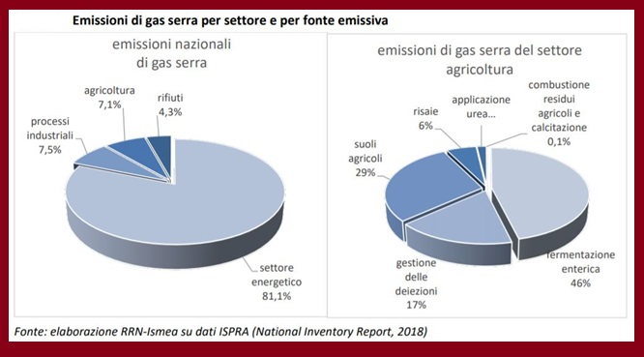
fig. 18
Il 7,1% delle emissioni di gas serra in Italia è dovuto all'agricoltura.
All'interno del settore agricolo, più della metà delle emissioni di gas serra è dovuta alla fermentazione enterica (processo digestivo) e alle deiezioni degli animali allevati.

Slide 24
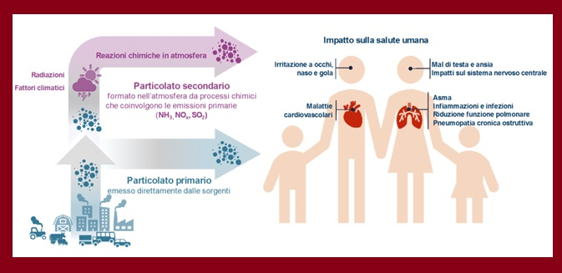
fig. 19
Il particolato, PM dall’inglese Particulate Matter, è l’insieme delle sostanze sospese nell’aria che hanno una dimensione fino a 100 micrometri (un micrometro è la millesima parte di un millimetro), considerate gli inquinanti di maggior impatto nelle aree urbane. Il PM 2,5 è la frazione più leggera, quella che rimane più a lungo nell’atmosfera prima di cadere al suolo e che noi respiriamo maggiormente. Sono proprio queste particelle a entrare più in profondità nei nostri polmoni, aumentando il rischio di malattie gravi: asma, bronchiti, allergie, tumori, problemi cardio-circolatori.
Il particolato primario è quello direttamente emesso dalle sorgenti inquinanti (ad esempio dai tubi di scappamento delle auto), mentre il particolato secondario si forma in atmosfera a causa dei processi chimico-fisici che coinvolgono le particelle già presenti.
Notes:
Polmoni
Malattie gravi
Asma
Cardio-circolatori
Direttamente emesso dalle sorgenti inquinanti
In atmosfera a causa dei processi chimico-fisici che coinvolgono le particelle già presenti

Slide 25
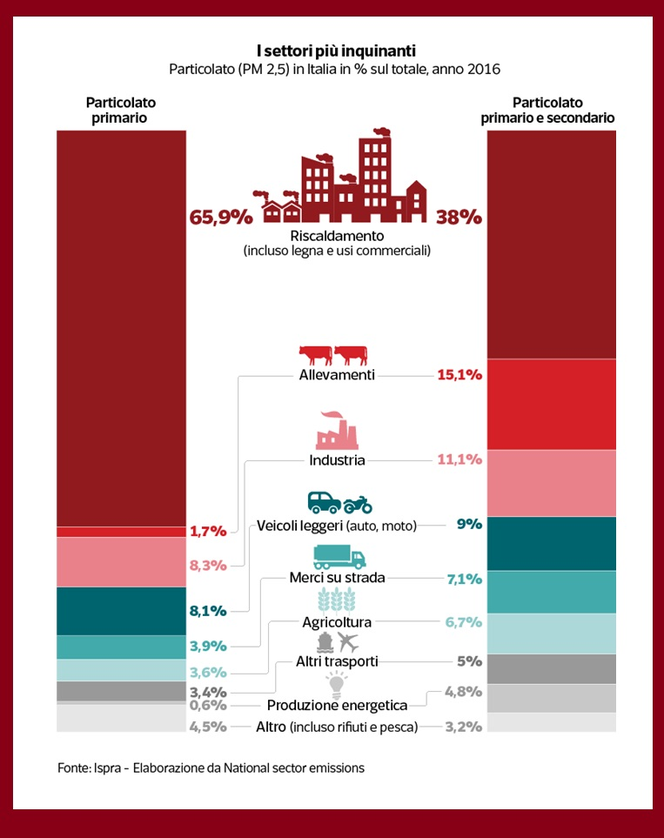
fig. 20
Se si considera soltanto il particolato primario, il contributo dell'allevamento è modesto (1,7%). Mentre diventa rilevante se si sommano particolato primario e secondario. In questo caso, l'allevamento, con il 15,1%, si trova al secondo posto dopo il riscaldamento. Questo perché gli allevamenti intensivi sono i principali responsabili di emissione di ammoniaca nell’aria (il 76,7% a livello nazionale nel 2015), principale fonte di particolato secondario (derivante da trasformazioni fisico-chimiche in atmosfera a partire da gas precursori come ossidi di azoto e zolfo di origine industriale).
Notes:
Particolato primario
Modesto
Rilevante
Si sommano particolato primario e secondario
15,1%
Secondo posto dopo il riscaldamento
Particolato secondario

Slide 26
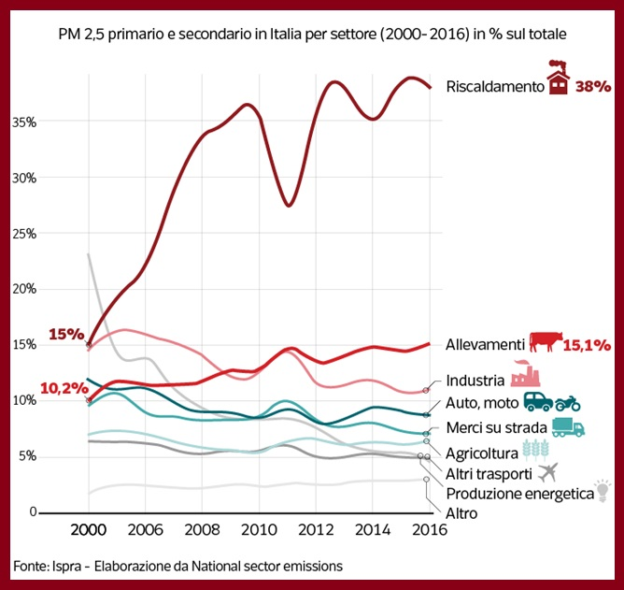
fig. 21
Tra il 2000 e il 2016 è diminuito l’inquinamento dovuto a auto, moto e del trasporto su strada, così come quello legato ad agricoltura, industria e produzione energetica. Gli unici settori la cui quota è aumentata sono quelli del riscaldamento (che passa dal 15% al 38%) e degli allevamenti (dal 10,2% al 15,1%).

Slide 27
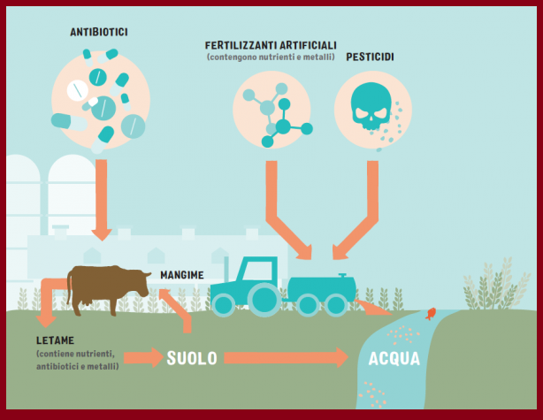
fig. 22
Le deiezioni degli animali allevati inquinano anche l’acqua. I liquami sono ricchi di fosforo, azoto, potassio, ormoni e antibiotici che vengono (spesso in modo illecito) sparsi nel suolo, andando poi a contaminare le acque superficiali e quelle di falda.
L’inquinamento idrico contribuisce in modo considerevole al fenomeno dell' eutrofizzazione, cioè alla crescita anomala di organismi vegetali nelle acque a causa della presenza di dosi massicce di azoto, fosforo e zolfo. Di conseguenza diminuisce l’ossigenazione dell’acqua e aumenta la mortalità di molte specie animali di acqua dolce.
Notes:
Deiezioni
Inquinano
L’acqua
Liquami
Antibiotici
Suolo
Acque superficiali
Di falda
Idrico
Acque
Dell’acqua
Acqua dolce

Slide 28
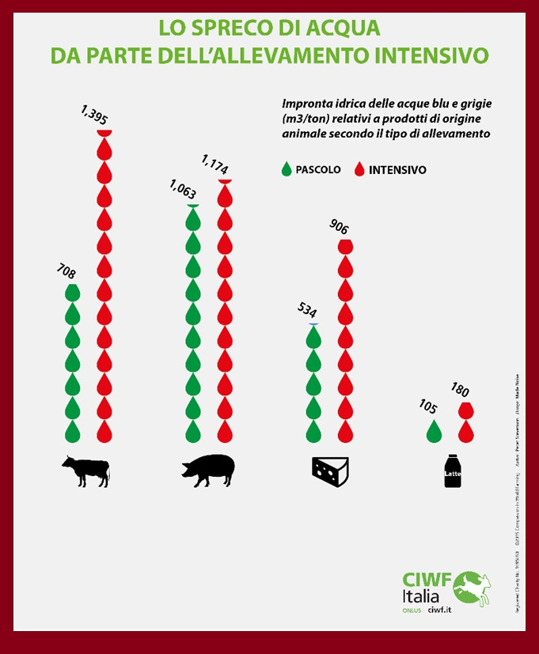
fig. 23
L'allevamento intensivo ha bisogno di una grande quantità di cereali per nutrire gli animali. Ciò significa che, indirettamente, consuma più acqua rispetto ai sistemi di allevamento estensivo.

Slide 29
1- Perché, secondo te, gli allevamenti estensivi consumano e inquinano meno acqua di quelli intensivi?
Perché gli animali si nutrono pascolando all'aperto e quindi non hanno bisogno di essere alimentati col mangime prodotto coi cereali che, per la loro coltivazione, richiedono una grande quantità d'acqua e sono una fonte di inquinamento.
2- Scrivi o completa i testi dei riquadri posti a commento di ciascuna immagine. Le parole mancanti sono indicate da dei numeri. Riporta nelle note i numeri con accanto le parole che andrebbero inserite nel testo (ved. esempio nella slide 22).

Slide 30
Completa il testo scrivendo in nota le parole mancanti.
L'ALLEVAMENTO INTENSIVO
Per allevamento intensivo si intende quel tipo di allevamento che prevede la custodia, la crescita e la riproduzione degli animali in spazi ristretti e confinati, spesso parzialmente chiusi. In base alla specie allevata, ad ogni animale spetta da 1 m² a 2 m² di spazio.
Questo tipo di allevamento è spesso definito “industriale” ed è oggi praticato abbondantemente in tutti i paesi sviluppati. La maggior parte della carne in commercio deriva perciò da allevamento intensivo.
Quali sono i vantaggi?
L’allevamento intensivo, per il suo ambiente circoscritto, ha dei vantaggi che riguardano il controllo e la salute degli animali stessi. Ecco quali sono:
protezione degli animali da intemperie e predatori
adeguata disponibilità di acqua e cibo, fornita dagli allevatori stessi al fine di ottenere il massimo rendimento produttivo minimizzando gli sprechi
l’ambiente circoscritto permette di avere maggior controllo su ogni animale e di curare tempestivamente le eventuali malattie
richiede meno costi dell’allevamento estensivo ed il prodotto finale è perciò più economico.
Quali sono gli svantaggi?
Al tempo stesso, l’allevamento intensivo ha degli svantaggi su cui spesso si basano le campagne e le campagne degli animalisti. Vediamo quali sono:
non è rispettoso nei confronti del benessere degli animali
è fonte di un forte impatto ambientale
Notes:
Spazi ristretti e confinati
Carne in commercio
Acqua e cibo
Malattie
Costi
Economico
Del benessere degli animali
Impatto ambientale

Slide 31
L'ALLEVAMENTO ESTENSIVO
La differenza principale tra allevamento intensivo ed estensivo risiede nella qualità della vita dell’animale. In questo caso infatti gli animali vengono portati al pascolo, hanno maggiore libertà di movimento, ed il fine è proprio quello di garantirgli una vita quanto più simile allo stato brado.
In Europa è praticato in zone molto limitate, prevalentemente in montagna. Non bisogna però credere che gli animali vivano completamente in natura senza l’ausilio dell’uomo. Anche in questo caso, ad esempio, il solo foraggio dell’animale potrebbe non bastare a garantire una buona crescita e vengono perciò forniti cibi e acqua dall’uomo.
Quali sono i vantaggi?
Vediamo nel dettaglio i vantaggi di questo tipo di allevamento:
maggior rispetto della vita dell'animale
una parte dell’alimentazione data dal foraggio dell’animale permette all'allevatore di risparmiare la parte sul mangime
gli animali sono tenuti all’aperto e perciò non serve costruire impianti chiusi predisposti per l'allevamento
Quali sono gli svantaggi?
L'allevamento estensivo presenta anche delle criticità. Ecco quali sono:
è più difficile tenere sotto controllo gli animali liberi, perciò i costi di igiene e salute sono più elevati
gli animali sono più esposti ad agenti patogeni e quindi, potenzialmente, più soggetti a malattie
il costo del prodotto finale è inevitabilmente maggiore del 20 – 30%
Notes:
Vita dell’animale
Al pascolo
Libertà di movimento
Della vita dell’animale
Mangime
Impianti chiusi
Più elevati
Malattie
Maggiore del

Slide 32
L'ALLEVAMENTO SEMI-INTENSIVO
L'allevamento semi-intensivo è tipico delle aziende agrarie di piccola e media dimensione, dove gli animali hanno un ricovero fisso notturno, ma sono liberi di muoversi anche all’aperto, per permettere la cosiddetta ginnastica funzionale. In questo tipo di allevamento gli animali sono alimentati con foraggi prodotti dalla stessa azienda agricola. Gli allevamenti in stalle presumono l’utilizzo di mano d’opera specializzata per il foraggiamento, la pulizia e soprattutto la mungitura della bestia.
1- L'allevamento semi-intensivo permette di superare alcuni svantaggi sia dell'allevamento intensivo sia dell'allevamento estensivo. Prova ad elencarli.
Rispetto all'allevamento intensivo:
rispetta il benessere degli animali
non ha un forte impatto ambientale
Rispetto all'allevamento estensivo:
è più facile tenere sotto controllo gli animali, per cui i costi di igiene e salute sono meno elevati
gli animali sono meno esposti agli agenti patogeni e quindi meno soggetti a malattie
il costo del prodotto finale è più contenuto
Notes:
Ricovero
All’aperto
Rispetta il benessere degli animali
Non ha un forte impatto ambientale
È più facile tenere sotto controllo gli animali, per cui i costi di igiene e salute sono meno elevati
Gli animali sono meno esposti agli agenti patogeni e quindi meno soggetti a malattie

Slide 33
prodotto finale più economico
adeguata disponibilità di acqua e cibo per gli animali
protezione degli animali da intemperie e predatori
cura tempestiva delle malattie
minori costi
maggiore controllo su ogni animale
VANTAGGI
produzione di polveri sottili
ALLEVAMENTO
INTENSIVO
eccessivo sfruttamento degli animali
produzione di gas serra
spazi per gli animali estremamente limitati
SVANTAGGI
non rispetto del benessere degli animali
inquinamento dell'aria
operazioni chirurgiche dolorose
spargimento dei liquami nel suolo
utilizzo di una grande quantità di cereali
inquinamento delle acque
soppressione dei cuccioli economicamente non necessari
consumo di una grande quantità d'acqua
forte impatto ambientale

Slide 34
1- Completa lo schema sulle caratteristiche dell'allevamento intensivo inserendo le voci elencate sotto.
inquinamento delle acque
non rispetto del benessere degli animali
minori costi
cura tempestiva delle malattie
SVANTAGGI
produzione di gas serra
soppressione dei cuccioli economicamente non necessari
adeguata disponibilità di acqua e cibo per gli animali
VANTAGGI
utilizzo di una grande quantità di cereali
spazi per gli animali estremamente limitati
protezione degli animali da intemperie e predatori
forte impatto ambientale
inquinamento dell'aria

Slide 35
2- Con l'elenco, riportato sotto, delle caratteristiche dell'allevamento estensivo, costruisce uno schema simile a quello dell'allevamento intensivo (vedi esercizio precedente).
ALLEVAMENTO
ESTENSIVO
animali più soggetti a malattie
non serve costruire impianti chiusi
SVANTAGGI
maggior rispetto della vita degli animali
animali più esposti ad agenti patogeni
parziale risparmio sul mangime
difficoltà a tenere sotto controllo gli animali liberi
gli animali sono tenuti all'aperto
una parte dell'alimentazione è costituita dal foraggio
il prodotto finale costa di più
VANTAGGI
i costi di igiene e salute sono più elevati

